Slide 1


Slide 2

De coração pra coração
Leticia Thompson

Slide 3

O que separa corações não é a distância...
É a indiferença!

Slide 4

Há pessoas juntas, estando separadas por milhares de quilômetros... e outras separadas, vivendo lado-a-lado.

Slide 5
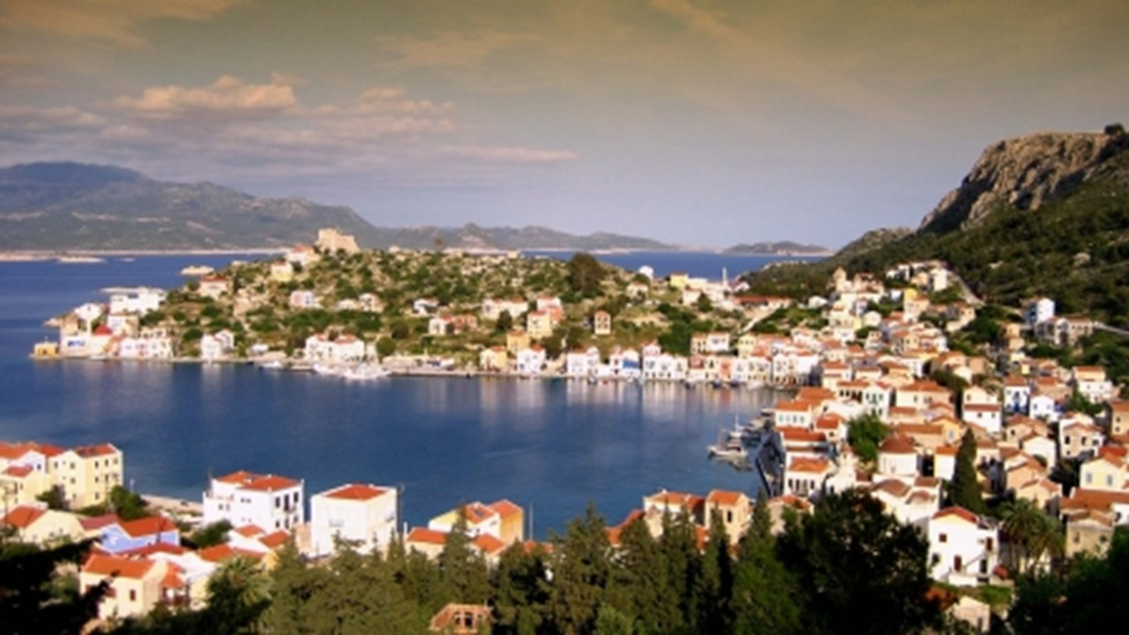
Muitas vezes, nos importamos com o que acontece no mundo, nos sensibilizamos e pensamos até em fazer alguma coisa,

Slide 6
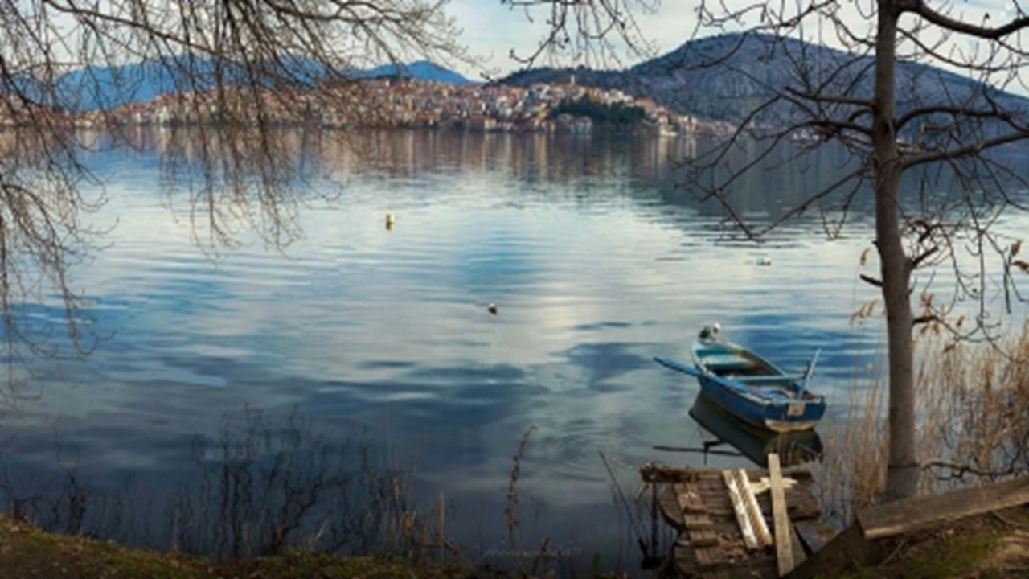
mas nos esquecemos do que se passa ao nosso lado, na nossa casa, na nossa família e mesmo na vizinhança. Colocamos, sem querer, barreiras entre os corações que nos cercam.

Slide 7

A indiferença mata lentamente, anula qualquer sentimento; e assim, criamos distâncias quando estamos tão próximos.

Slide 8

As pessoas se habituam tanto, àquelas que convivem com elas... que elas passam a não notá-las mais, a não dar mais importância.

Slide 9

Mas, se quisermos transformar o mundo, comecemos por transformar a nós mesmos.

Slide 10
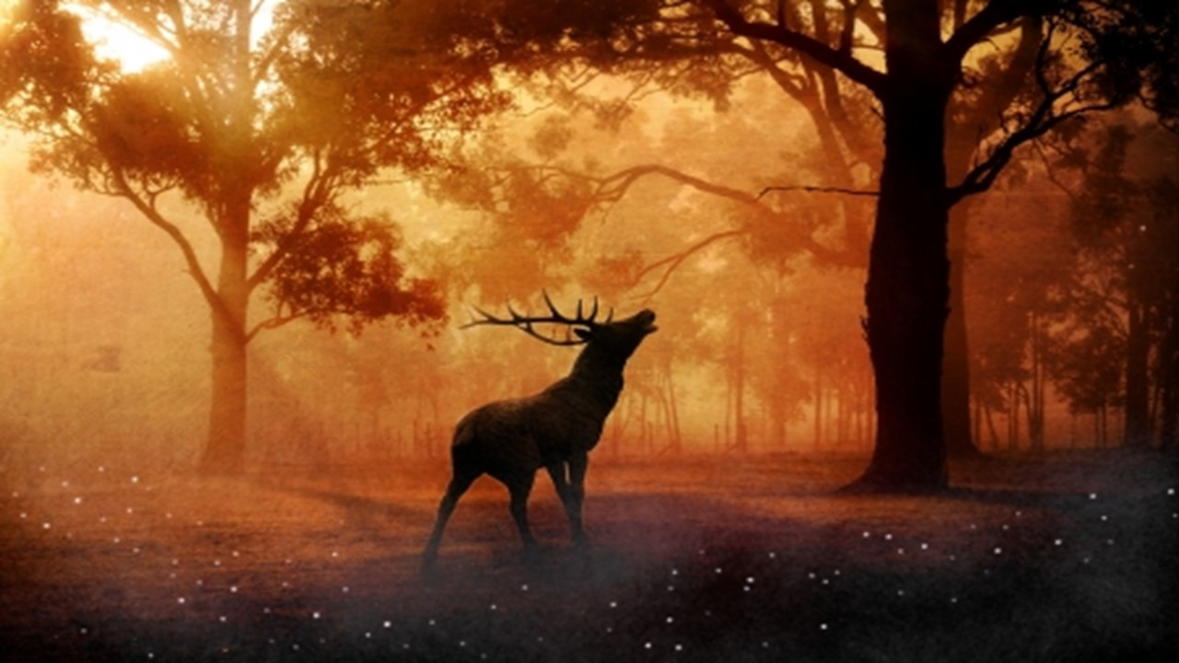
Se quisermos entrar em combates para melhorar algo para o futuro, que esse combate comece dentro da nossa própria casa.

Slide 11
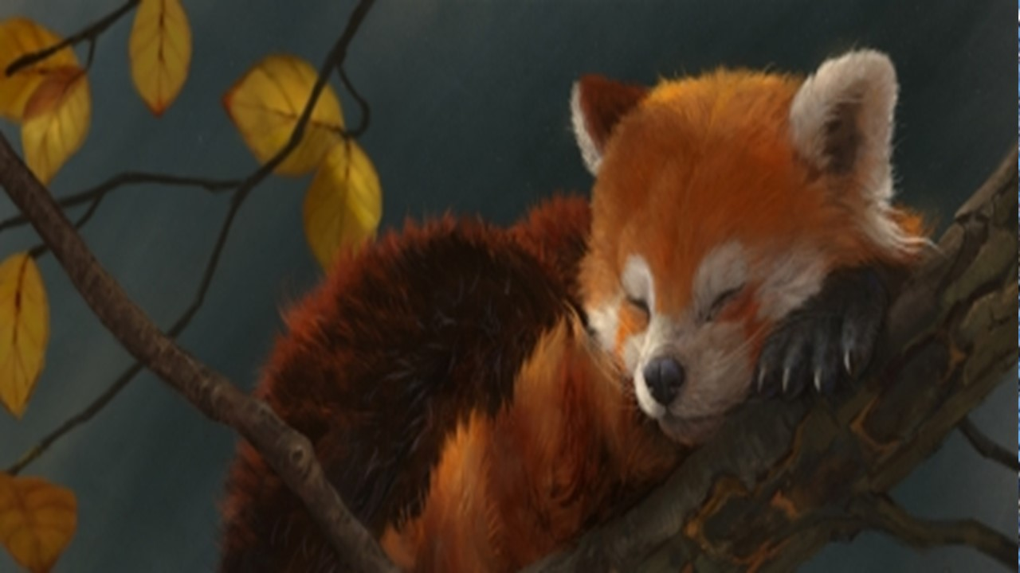
Precisamos olhar os que estão ao nosso lado, sempre com olhos novos.

Slide 12

Comunicar mais, destruir mais barreiras e construir mais pontes. Precisamos nos dar de coração a coração.

Slide 13

A melhor maneira de acabar com a indiferença de uma pessoa em relação a nós é amá-la. O amor transforma tudo.

Slide 14
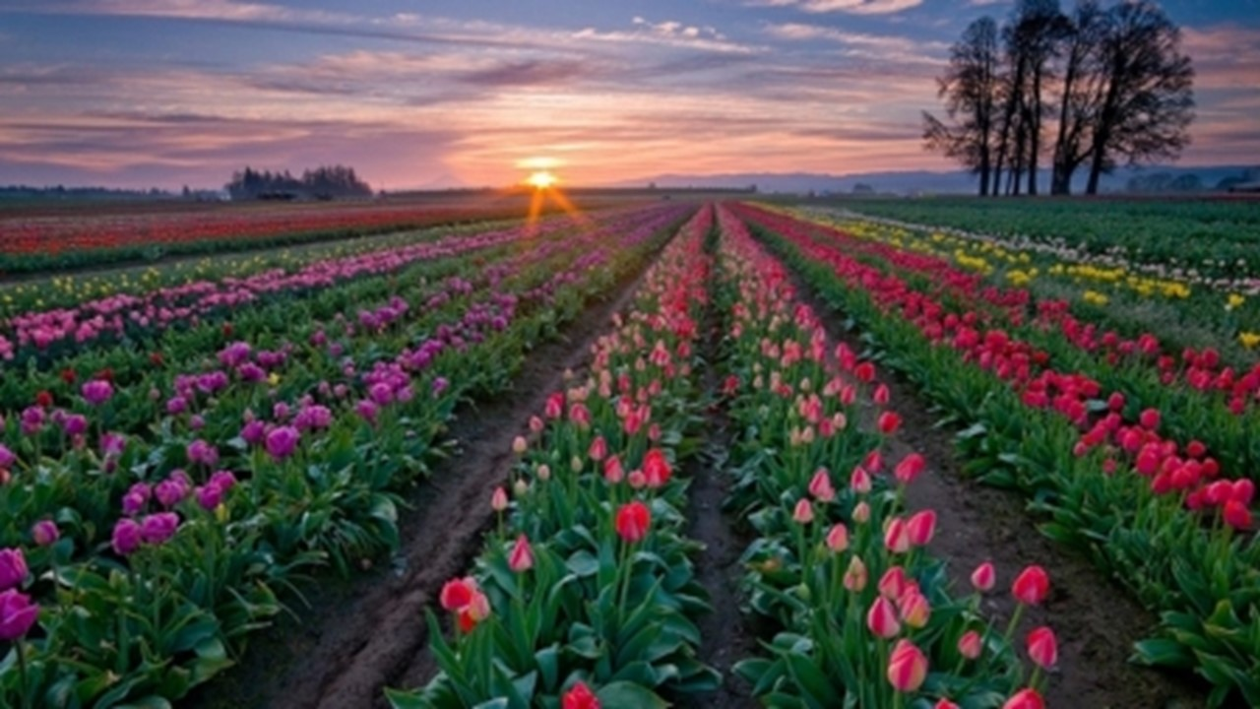
Não permita que pessoas ao seu lado
morram de solidão!

Slide 15

Não permita que elas sintam-se melhor fora de casa, que dentro dela!

Slide 16
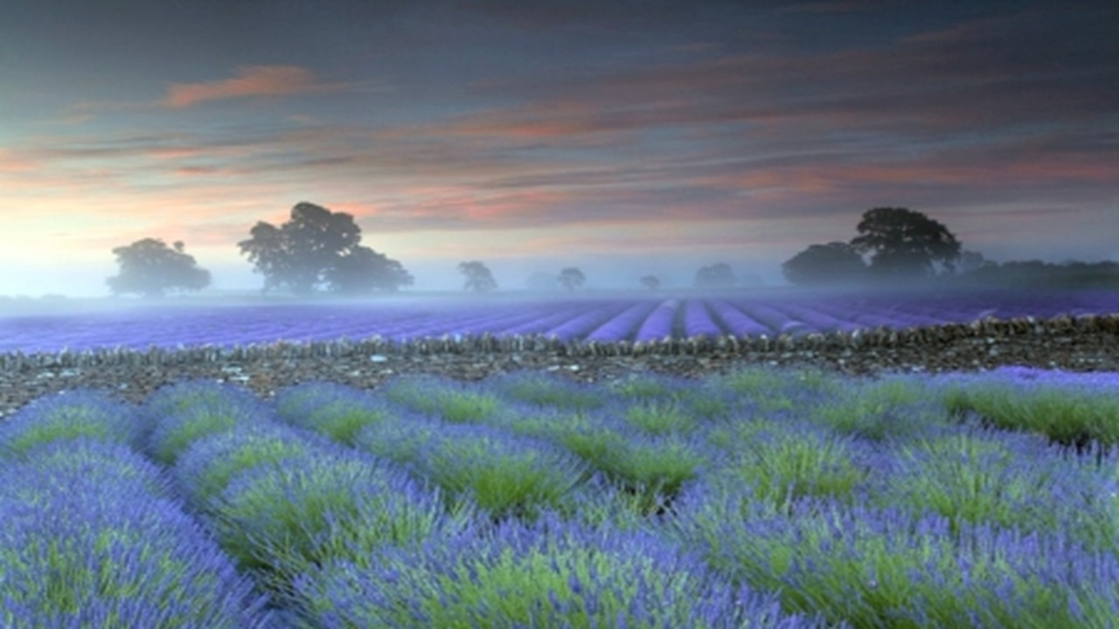
Dê atenção, dê do seu próprio tempo! Comunique-se!

Slide 17
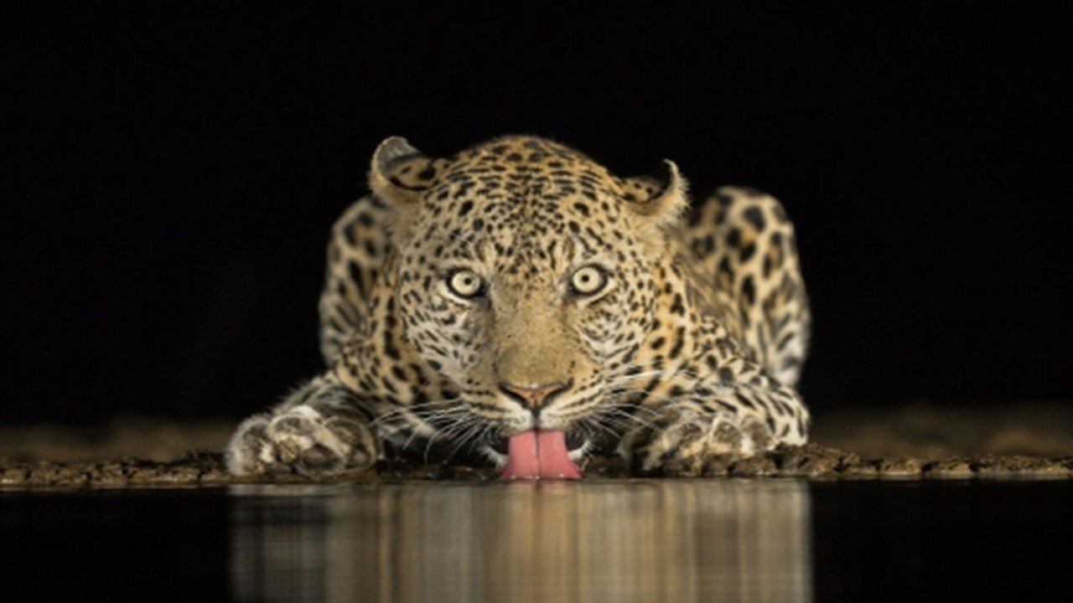
Assista menos televisão e converse mais.
Riam juntos.

Slide 18
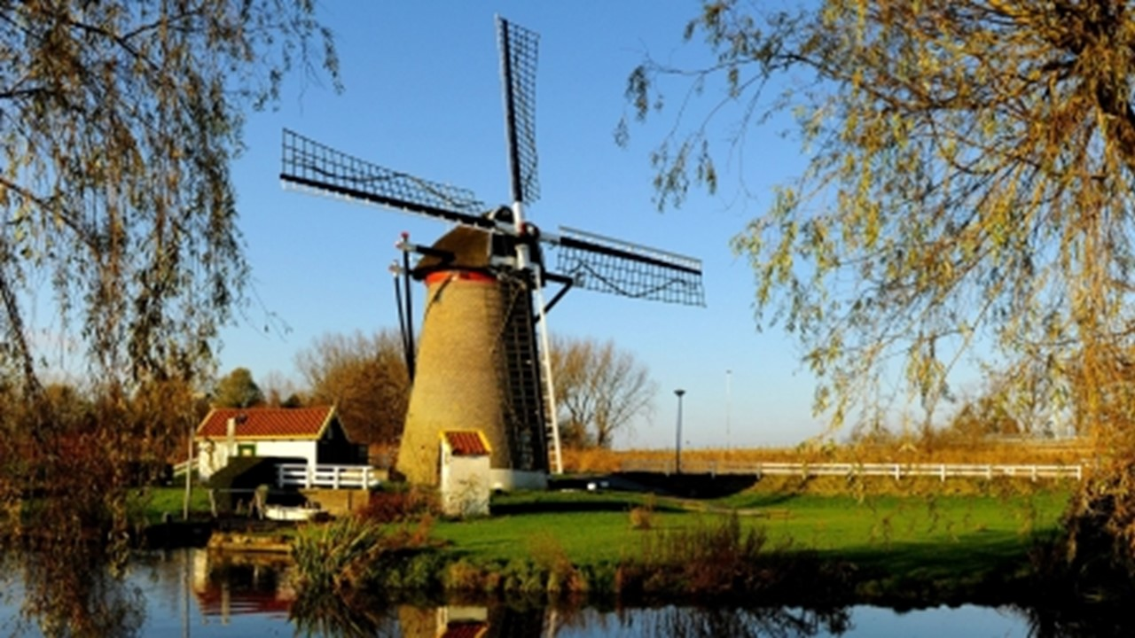
Há quanto tempo você não diz para a pessoa que vive ao seu lado,
que gosta dela?

Slide 19
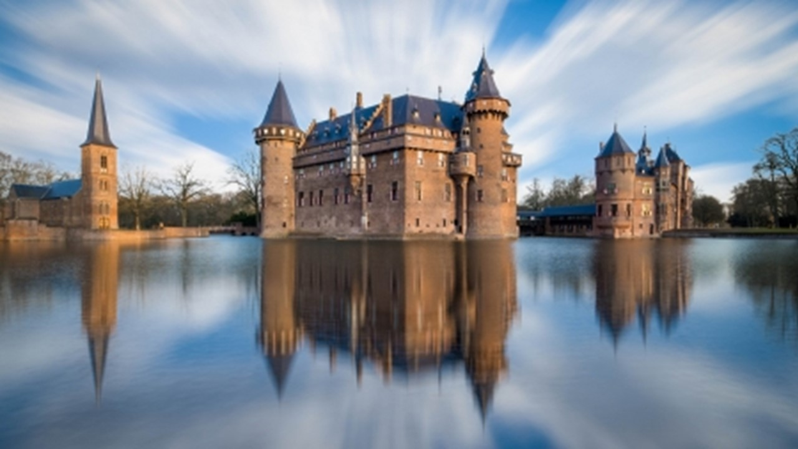
A gente não recupera tempo perdido. Mas podemos decidir não perder mais.

Slide 20
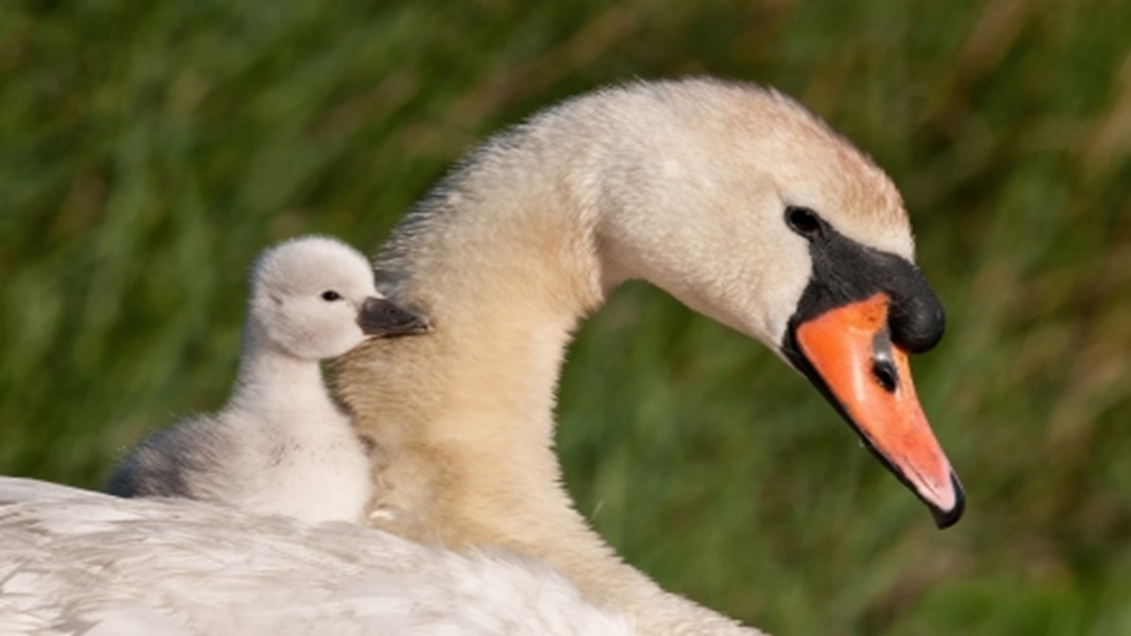
Vamos amar os corações que nos cercam... e tentar alcançar novamente, aqueles que se distanciaram.

Slide 21
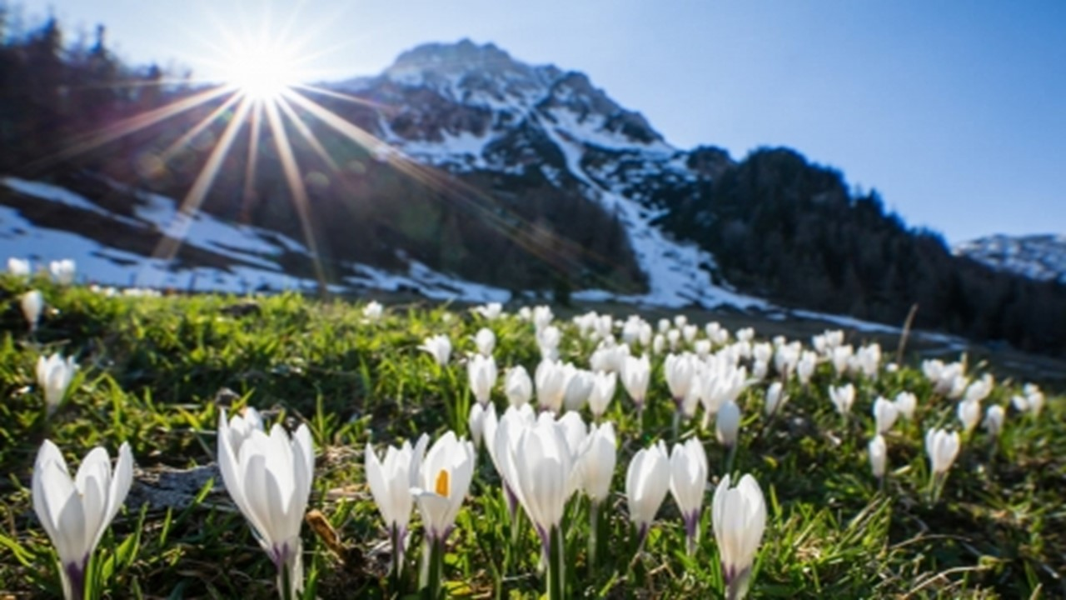
Há sempre tempo, para se amar. E se não houvesse, o próprio amor seria capaz de inventar.

Slide 22
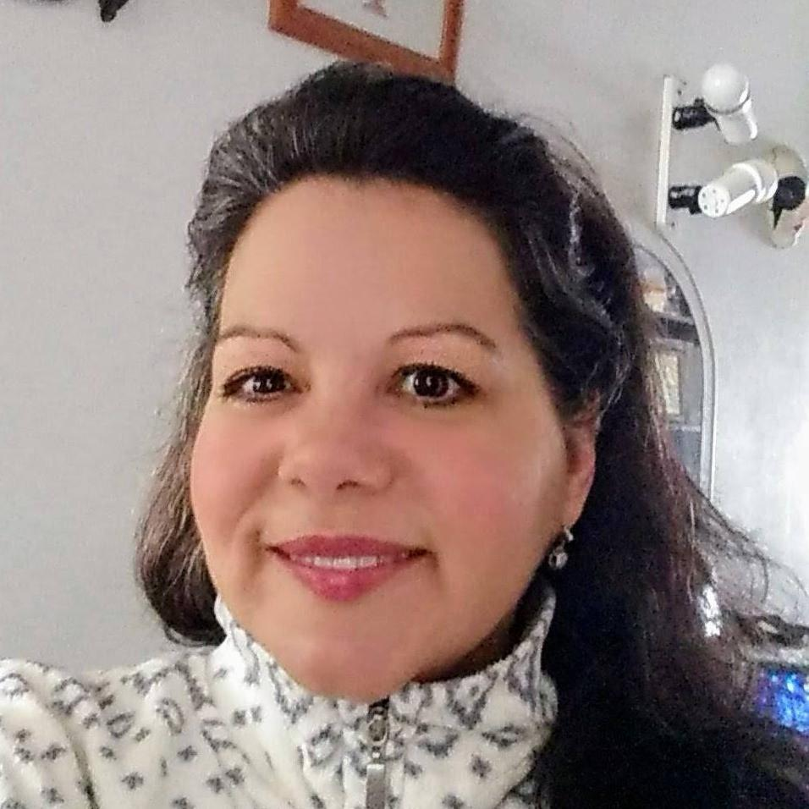
Imagens Internet
Texto: Autor Leticia Thompson
Música: Ennio Morricone & Dulce Pontes-Your Love
Formatação: Olga Lopes
lopesolg@gmail.com
www.facebook.com/olga.lopes.16
www.youtube.com/c/olgalopes
www.sergrasan.com

